Slide 1
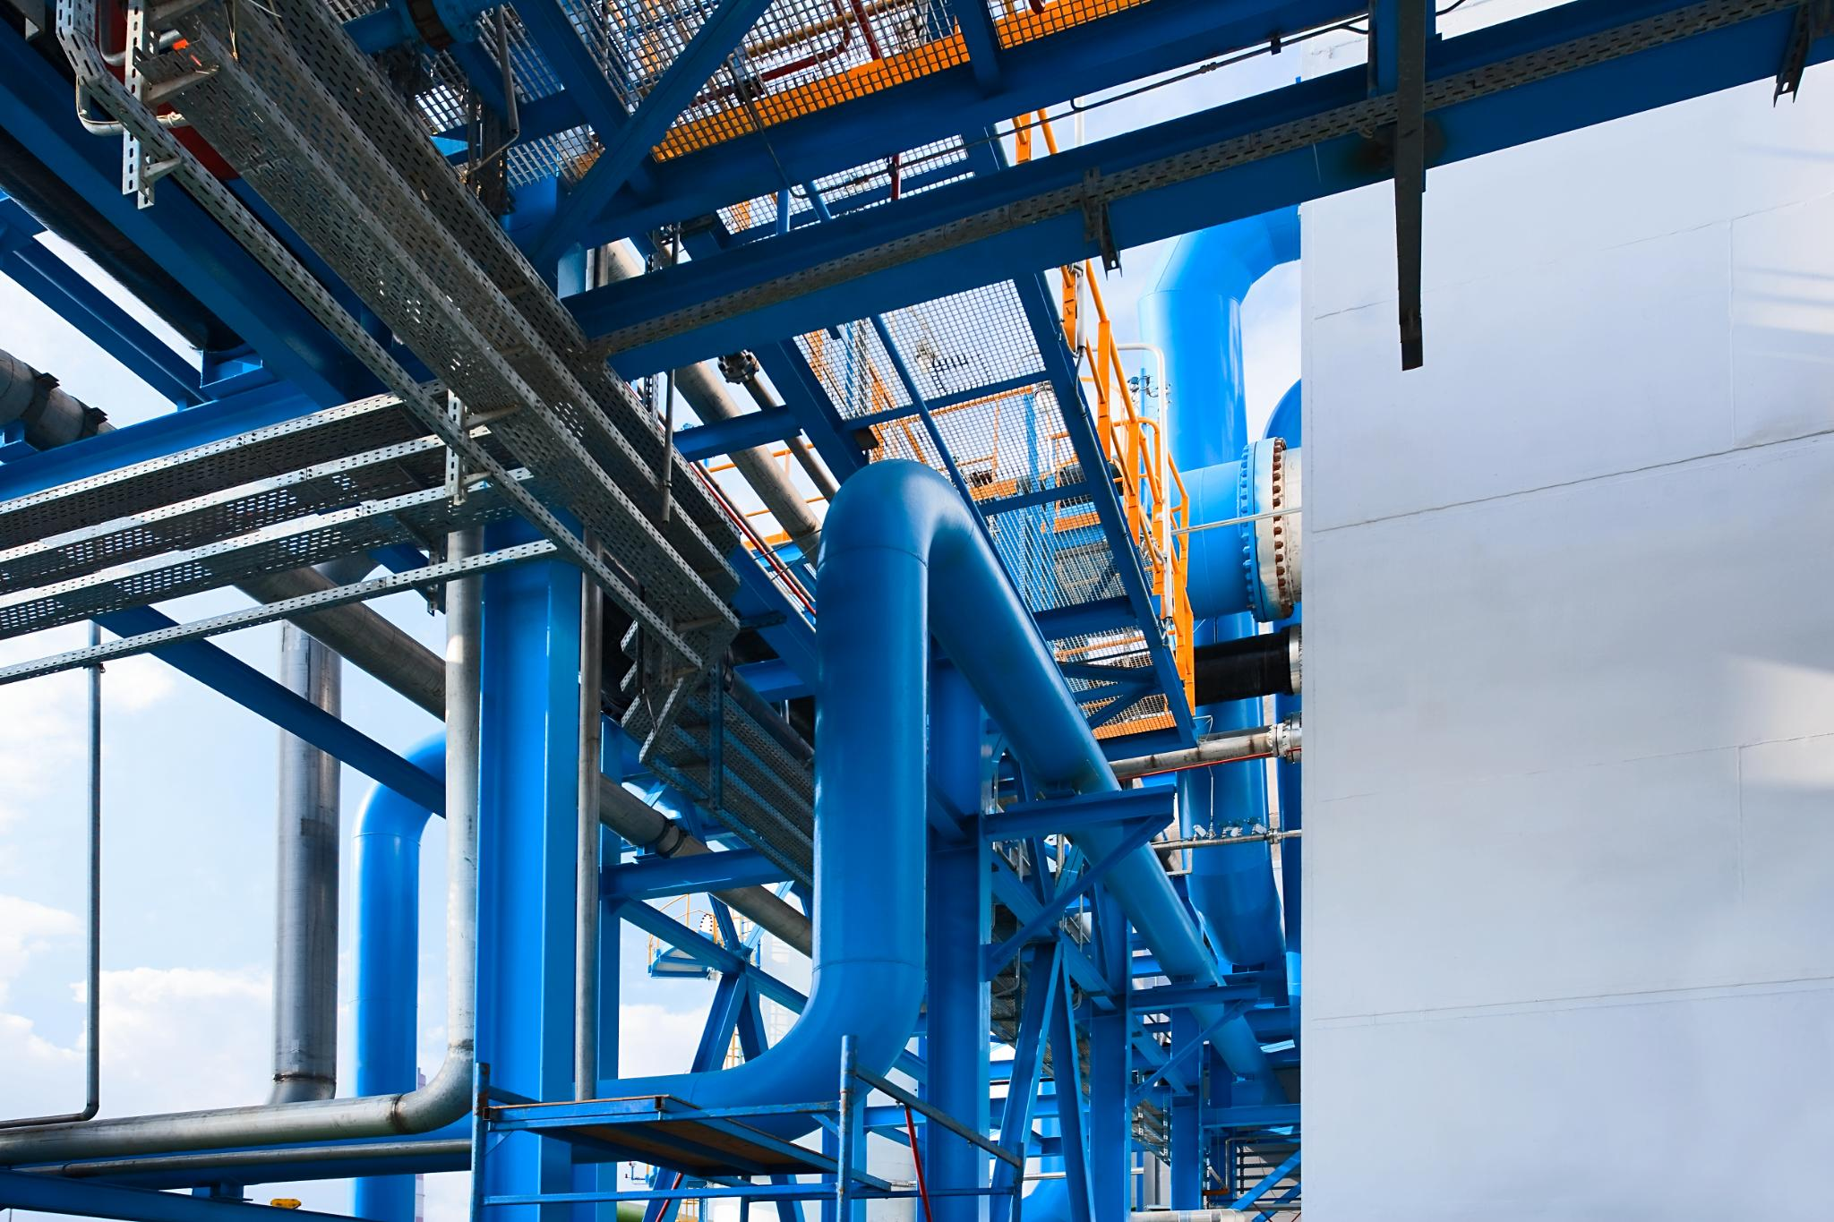

Audiência Pública Nº 004/2026
Contribuições Caesb - Reajuste Tarifário Anual referente ao exercício de 2026 – RTA/2026
Notes:
Origem da imagem: biblioteca de conteúdos do Microsoft 365

Slide 2
Considerações ao Reajuste Tarifário Anual - RTA
Objetivos:
Fornecer subsídios técnicos e regulatórios para a recomposição tarifária da CAESB no RTA 2026, preservando o equilíbrio econômico-financeiro da concessão; e
Reconhecer custos adicionais não plenamente capturados na tarifa vigente (limitações temporais da 4ª RTP e fatos supervenientes legais, contratuais ou econômicos);
Notes:
O Reajuste Tarifário Anual (RTA) de 2026 da Companhia de Saneamento Ambiental do Distrito Federal (CAESB) está fundamentado no Contrato de Concessão nº 001/2006-ADASA e na Lei Federal nº 11.445/2007, que estabelece as diretrizes nacionais para o saneamento básico. A Cláusula Sétima do contrato define os mecanismos de reajuste anual e de revisão tarifária periódica, assegurando a recomposição inflacionária e a preservação do equilíbrio econômico-financeiro da concessão. Além disso, o contrato prevê a possibilidade de Revisão Tarifária Extraordinária quando fatos supervenientes impactam, de forma direta e comprovada, os custos do prestador de serviços. Nesse contexto, o RTA 2026 tem como objetivo central reconhecer custos operacionais e financeiros que não foram capturados em processos tarifários anteriores, evitando defasagens que comprometam a sustentabilidade da prestação dos serviços de abastecimento de água e esgotamento sanitário no Distrito Federal. A Nota Técnica que fundamenta este reajuste apresenta, de forma estruturada, justificativas técnicas, jurídicas e econômicas para a inclusão de custos extraordinários, remuneração de investimentos não reconhecidos e ajustes em componentes financeiros regulatórios. Entre os principais pontos abordados estão: a necessidade de cobertura de despesas com descarte ambientalmente adequado de resíduos sólidos, exigidas por legislação distrital específica; a remuneração de ativos exclusivos da CAESB vinculados ao Sistema Corumbá, que foram excluídos da 4ª Revisão Tarifária Periódica (RTP); e a recomposição de custos com serviços de conservação e manutenção, impactados por novos contratos firmados em bases de preços atualizadas. Dessa forma, o RTA 2026 se apresenta como um instrumento essencial para alinhar a tarifa aos custos reais e eficientes da operação, garantindo previsibilidade regulatória, continuidade dos serviços e manutenção dos padrões de qualidade definidos pela ADASA, ao mesmo tempo em que protege os usuários de desequilíbrios futuros mais abruptos.

Slide 3
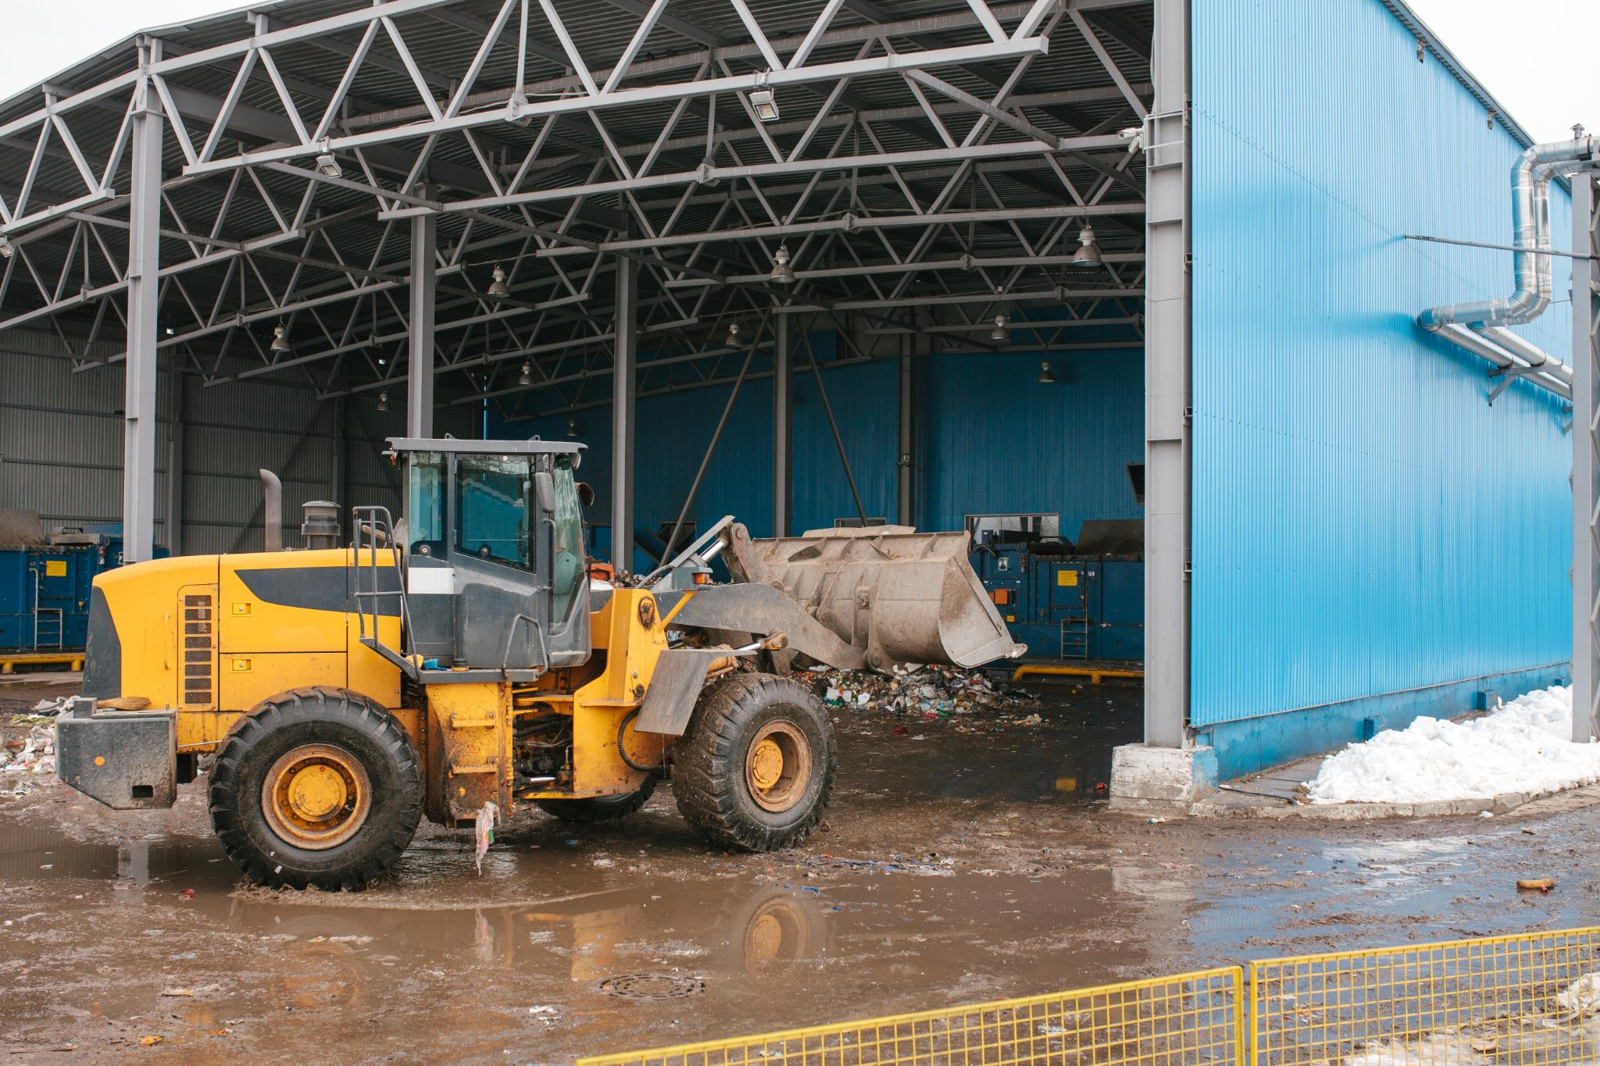
Custos extraordinários com resíduos sólidos
Base legal e obrigação de cobrança:
A Lei Distrital nº 5.610/2016 e o Decreto nº 37.568/2016 atribuem ao grande gerador a responsabilidade e o ônus pela destinação final ambientalmente adequada;
A cobrança tornou-se obrigatória a partir de 01/01/2021.
Notificação e pagamento retroativo (2021–2025):
Em 2025, a CAESB foi notificada pelo SLU e pagou aproximadamente R$ 6,79 milhões relativos aos valores devidos desde 2021;
Esses valores não foram capturados na 4ª RTP, os quais não serão capturados na 5ª RTP.
Notes:
Os custos operacionais relacionados ao descarte ambientalmente adequado de resíduos sólidos oriundos dos processos de tratamento de esgoto representam um dos principais pleitos apresentados no RTA 2026. A Lei Distrital nº 5.610/2016, regulamentada pelo Decreto nº 37.568/2016, atribuiu aos grandes geradores de resíduos sólidos a responsabilidade integral pelo gerenciamento e pela destinação final ambientalmente adequada, incluindo o ônus financeiro correspondente. A CAESB, em razão da escala e natureza de suas operações, enquadra-se como grande geradora, produzindo resíduos provenientes de estações de tratamento de esgoto (ETEs), elevatórias de esgotos brutos (EEBs), manutenção de redes, limpeza de poços, além de gorduras e macrófitas aquáticas retiradas do Lago Paranoá. Esses resíduos são destinados principalmente ao Aterro Sanitário de Brasília (ASB) e à Unidade de Recebimento de Entulhos (URE), ambos operados pelo Serviço de Limpeza Urbana do Distrito Federal (SLU). Embora os preços públicos para esses serviços tenham sido definidos pela Resolução ADASA nº 14/2016, a cobrança efetiva tornou-se obrigatória a partir de 1º de janeiro de 2021, conforme Decreto Distrital nº 39.968/2019. Em 2025, a CAESB foi formalmente notificada pelo SLU para regularização dos valores devidos desde 2021, resultando no pagamento retroativo de aproximadamente R$ 6,79 milhões, após validação técnica dos dados. Esse custo não havia sido considerado na 4ª RTP, concluída em 2024, nem será integralmente capturado na 5ª RTP, gerando uma lacuna de cobertura tarifária. Adicionalmente, a natureza contínua da geração de resíduos impõe a necessidade de prever o custo anual recorrente para 2026, estimado em R$ 1,81 milhão. O reconhecimento desses valores no Componente Financeiro do RTA 2026 é, portanto, essencial para assegurar a conformidade legal, evitar passivos regulatórios e manter o equilíbrio econômico-financeiro da concessão. Origem da imagem: biblioteca de conteúdos do Microsoft 365

Slide 4

Custos Operacionais Extraordinários com serviços de Conservação e Manutenção
O que mudou ?
Em 2025 passaram a vigorar novos contratos baseados na Tabela de Preços de jan/2024, substituindo a base de out/2020 dos contratos anteriores.
Por que o custo subiu ?
A atualização incorporou IPCA acumulado de 26,15% e a expansão operacional (≈ 4% nas redes e 5% nas ligações).
A alta reflete fatores exógenos e ampliação do escopo, de forma a preservar os padrões de qualidade e o atendimento das metas e prazos regulatórios.
Notes:
Os custos operacionais com serviços de conservação e manutenção dos sistemas de abastecimento de água e esgotamento sanitário constituem outro eixo central do pleito apresentado no RTA 2026. Na 4ª RTP, concluída em junho de 2024, esses custos foram apurados com base nos valores incorridos em 2023, refletindo contratos firmados a partir do Pregão Eletrônico nº 321/2021, cuja base de preços era a Tabela BGCU da CAESB com data-base de outubro de 2020. Em 2025, entretanto, passaram a vigorar novos contratos decorrentes do Pregão Eletrônico nº 90.168/2024, elaborados com base na Tabela de Preços com data-base de janeiro de 2024. Essa atualização incorporou uma inflação acumulada de 26,15% medida pelo IPCA, além de refletir a ampliação da infraestrutura operacional, com crescimento estimado de 4% nas redes e 5% nas ligações. A mudança de base contratual resultou em elevação significativa dos custos efetivamente incorridos, sem a correspondente atualização tarifária, uma vez que o RTA 2025 não foi suficiente para absorver essa variação. É importante destacar que os novos contratos foram firmados por meio de pregão eletrônico, garantindo ampla competitividade e manutenção da qualidade técnica exigida pela reguladora, especialmente no cumprimento dos prazos de atendimento definidos pela Resolução ADASA nº 14/2011. Assim, a elevação dos custos não decorre de ineficiência, mas de atualização necessária para refletir os preços de mercado e assegurar a continuidade e a qualidade dos serviços prestados à população.

Slide 5

Impacto financeiro dos novos contratos
A tarifa vigente encontra-se 66% defasada em relação aos custos de manutenção efetivados em 2025, visto que a revisão tarifária considerou os custos de 2023 baseados na tabela de preços de 2020.
Solicita-se incluir R$ 70,2 milhões no Componente Financeiro do RTA 2026 para recompor custos não cobertos e mitigar riscos operacionais e regulatórios.
Notes:
A análise comparativa entre os custos de conservação e manutenção considerados na 4ª RTP e os valores efetivamente incorridos em 2025 evidencia uma defasagem relevante, com impacto direto no equilíbrio econômico-financeiro da concessão. Enquanto os custos incorporados na tarifa refletem a realidade de 2023, os gastos realizados em 2025, sob os novos contratos do PE nº 90.168/2024, mostraram-se aproximadamente 66% superiores aos valores atualmente reconhecidos. Essa diferença compromete a capacidade da CAESB de absorver os custos operacionais dentro da receita tarifária vigente, pressionando o fluxo de caixa e limitando a capacidade de investimento e manutenção adequada dos sistemas. A Nota Técnica demonstra, com base em dados contábeis e documentos encaminhados à ADASA, que a correção promovida no RTA 2025 foi insuficiente para recompor essa defasagem. Diante desse cenário, solicita-se a inclusão do montante de R$ 70.219.818,43 no Componente Financeiro do RTA 2026, valor correspondente à recomposição dos custos não cobertos. Esse ajuste é fundamental para evitar deterioração da qualidade dos serviços, atrasos em atendimentos operacionais e riscos regulatórios associados ao descumprimento de indicadores de desempenho. Além disso, o reconhecimento tempestivo desses custos reduz a probabilidade de acúmulo de passivos a serem tratados em revisões futuras, promovendo maior estabilidade tarifária e previsibilidade tanto para o regulador quanto para os usuários.

Slide 6

Componente Financeiro TFS e TFU
O componente financeiro de TFS e TFU compensa diferenças entre custos efetivamente incorridos e a receita obtida pelas tarifas vigentes.
Para esse cálculo a ADASA aplicou a tarifa da Parcela A de 2025 ao mercado de todo o ano, embora sua vigência tenha iniciado apenas em junho.
Entre janeiro e maio, permaneceu vigente a tarifa definida na movimentação tarifária de 2024 e que deveria ser considerada no cálculo desse componente.
Ademais, no encerramento de 2025, houve atualização nos dados, os quais devem ser considerados no cálculo.
A Caesb solicita a alteração do componente financeiro da Parcela A, considerando o montante de R$ 11,5 milhões.
Notes:
O Componente Financeiro das taxas de fiscalização TFS e TFU visa ajustar as diferenças entre os custos não gerenciáveis efetivamente incorridos pela CAESB e a receita proveniente da Parcela A da tarifa. No cálculo realizado para o RTA 2025, a ADASA considerou a tarifa vigente a partir de junho de 2025 para todo o ano, desconsiderando que, entre janeiro e maio, ainda estava em vigor a tarifa definida na movimentação tarifária de 2024. Essa diferença temporal gerou distorções no cálculo do componente financeiro, uma vez que os volumes faturados e os valores devidos às taxas regulatórias não foram integralmente cobertos pela tarifa correta em cada período. Adicionalmente, na apuração final das taxas de fiscalização de dezembro de 2025, foram identificados ajustes em volumes de água produzida, esgoto coletado e esgoto faturado em meses específicos, resultando em uma compensação a favor da CAESB no valor de R$ 19.570,14. Considerando esses fatores, a Nota Técnica propõe a substituição do Quadro 11 originalmente adotado pela ADASA por um novo demonstrativo que reflita corretamente as tarifas aplicáveis, os volumes mensais, a atualização pelo IPCA e o cálculo adequado do componente financeiro. O valor total apurado para o Componente Financeiro das TFS e TFU em 2025 é de R$ 11.502.027, cuja inclusão no RTA 2026 é necessária para assegurar neutralidade regulatória e correta recuperação dos custos não gerenciáveis.

Slide 7
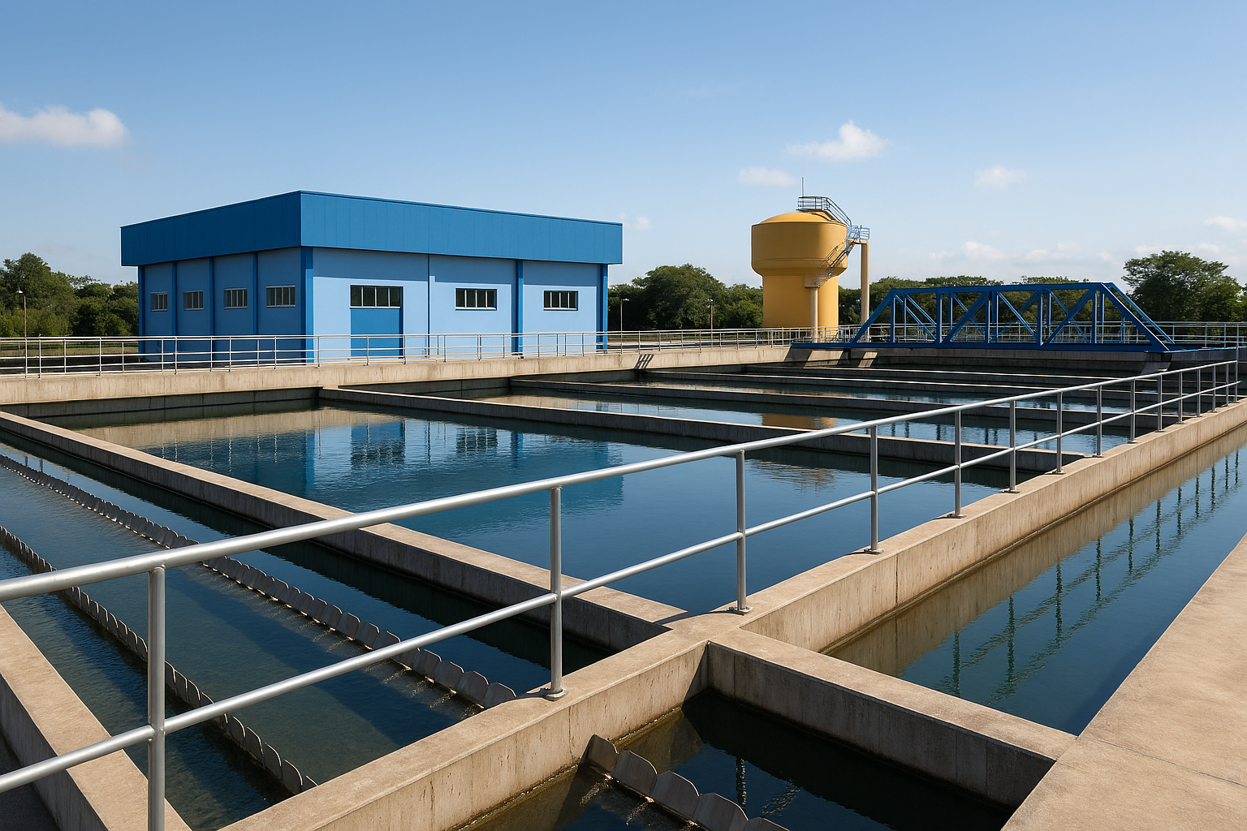
Remuneração de Investimentos não considerados na 4ª RTP
Inclusão provisória no Componente Financeiro
Ativos fora da área de concessão, vinculados ao Sistema Corumbá, foram identificados como pertencentes a Consórcio e excluídos da BAR, reduzindo a base remunerável em aproximadamente R$ 128 milhões.
A ADASA ainda estuda o tratamento para os ativos do Consórcio, a serem reconhecidos na 5ª RTP.
Contudo, a EAT.VLG.001 e o RAP.VLG.001, embora no mesmo terreno da ETA Corumbá, atendem exclusivamente ao DF e são de propriedade integral da CAESB.
Esses ativos foram indevidamente desconsiderados e a falta da remuneração gera perda financeira, posterga o retorno do capital e desconsidera a depreciação acumulada até 2027.
Solicita-se, portanto, a inclusão provisória da remuneração no Componente Financeiro no valor de R$ 16,53 milhões preservando o equilíbrio econômico-financeiro até o tratamento definitivo pela Adasa.
Notes:
Outro ponto relevante do RTA 2026 refere-se à remuneração de investimentos que não foram considerados na 4ª Revisão Tarifária Periódica (RTP), especificamente aqueles associados ao Sistema Corumbá. No âmbito da 4ª RTP, a ADASA realizou o levantamento da 4ª Base de Ativos Regulatória (BAR), contemplando investimentos prudentes realizados entre julho de 2019 e junho de 2023, conforme metodologia definida no Módulo I do Manual de Revisão Tarifária (MRT). Durante esse processo, ativos localizados fora da área de concessão, mas vinculados ao Sistema Corumbá, foram identificados como pertencentes a um consórcio, o que levou à sua exclusão da BAR, uma vez que o MRT não previa, à época, o reconhecimento de ativos de propriedade compartilhada. Essa decisão resultou na exclusão de aproximadamente R$ 128,1 milhões da base remunerável. Contudo, determinados ativos, como a Elevatória de Água Tratada EAT.VLG.001 e o Reservatório de Água Apoiado RAP.VLG.001, apesar de estarem localizados no mesmo terreno da ETA Corumbá, têm finalidade exclusiva de abastecimento do Distrito Federal e são de propriedade integral da CAESB, não se caracterizando como ativos compartilhados. A não remuneração desses investimentos gera perda financeira à concessionária e posterga o retorno do capital investido, além de desconsiderar a depreciação ocorrida ao longo do tempo. Considerando que a ADASA ainda realiza estudos para definir o tratamento regulatório definitivo desses ativos e que a 5ª RTP somente capturará valores efetivados em 2027, solicita-se a inclusão provisória da remuneração correspondente no Componente Financeiro do RTA 2026. Essa medida garante justiça regulatória, evita descontinuidade na remuneração de ativos essenciais e preserva o equilíbrio econômico-financeiro até a definição final no próximo ciclo tarifário.

Slide 8

Liêda Medeiros Mendes
Analista de Suporte ao Negócio - Economista
Gerência de Regulação Econômica – RREE
Obrigada!

